Slide 1

Clase 1
Principios
Básicos

Slide 2
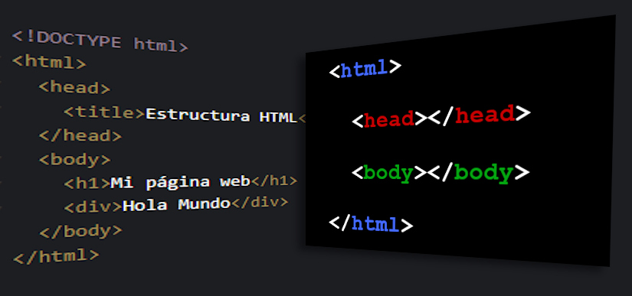
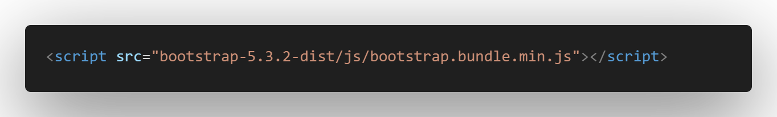
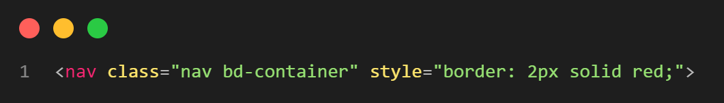
HTML
Notes:
1. Raíz del documento: Esta etiqueta envuelve todo el contenido de la página web. Es como el contenedor principal de todos los demás elementos.
2. Cabecera: Contiene metadatos sobre la página, como el título, la descripción, los enlaces a hojas de estilo y scripts. Estos datos no son visibles directamente en la página, pero son importantes para los motores de búsqueda y otros sistemas.
3. Cuerpo: Aquí es donde se coloca el contenido visible de la página, como texto, imágenes, enlaces, tablas, etc. Todo lo que el usuario verá se encuentra dentro de esta etiqueta.

Slide 3
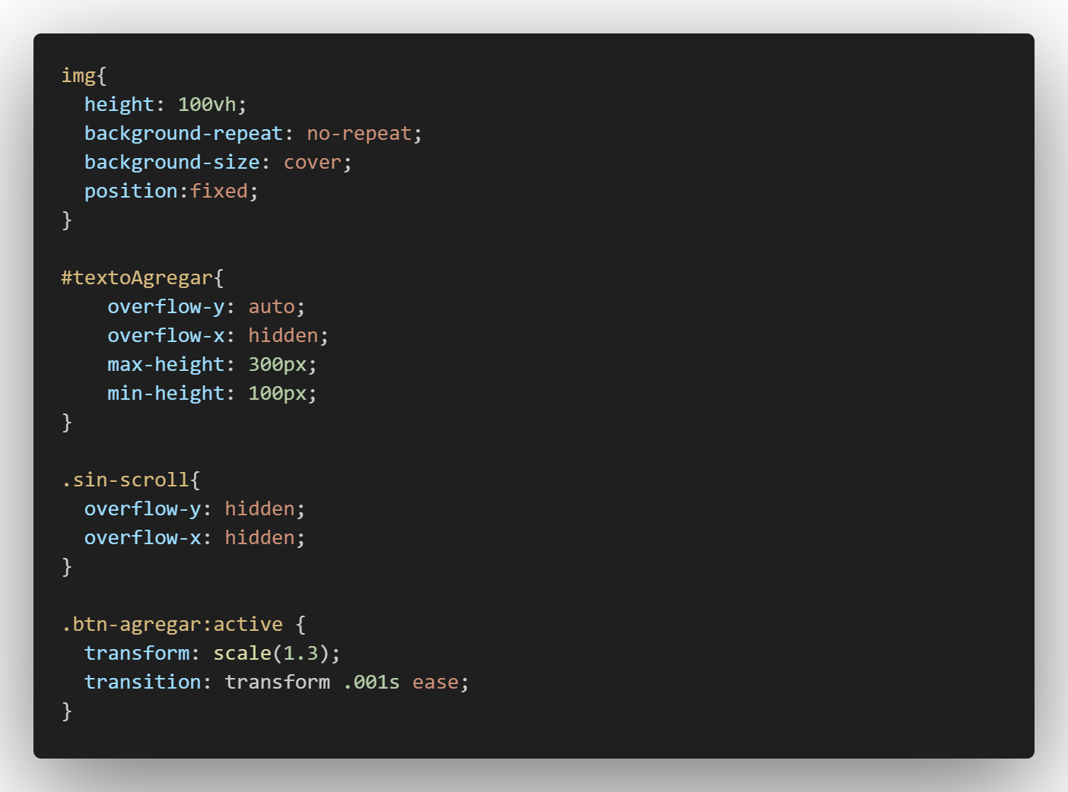
CSS

Slide 4

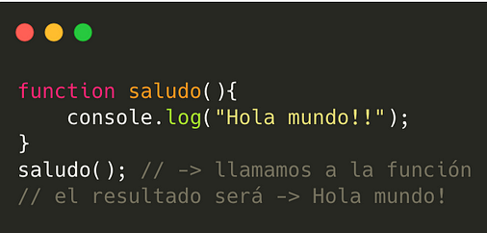
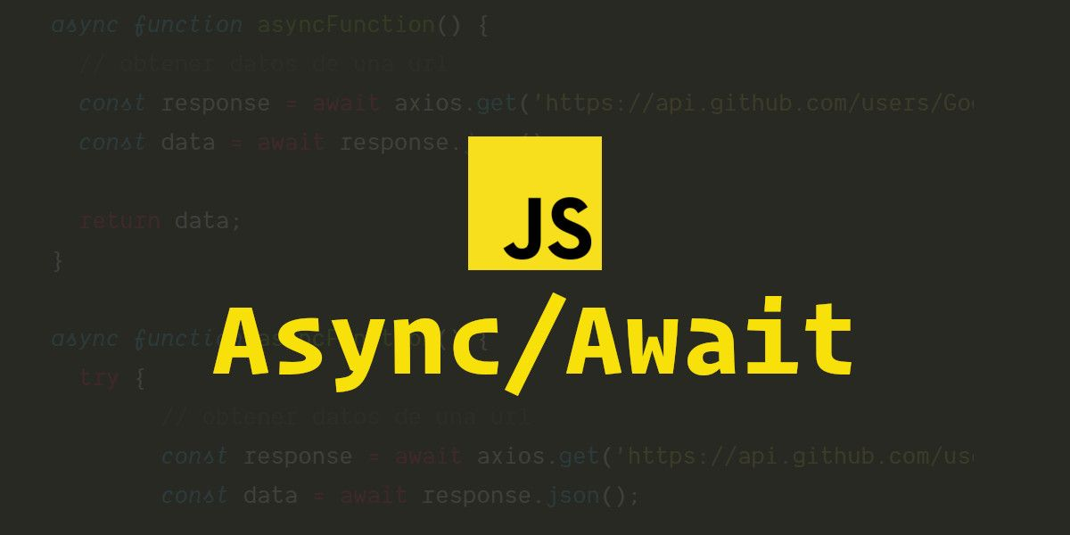
JavaScript

Slide 5


Slide 6

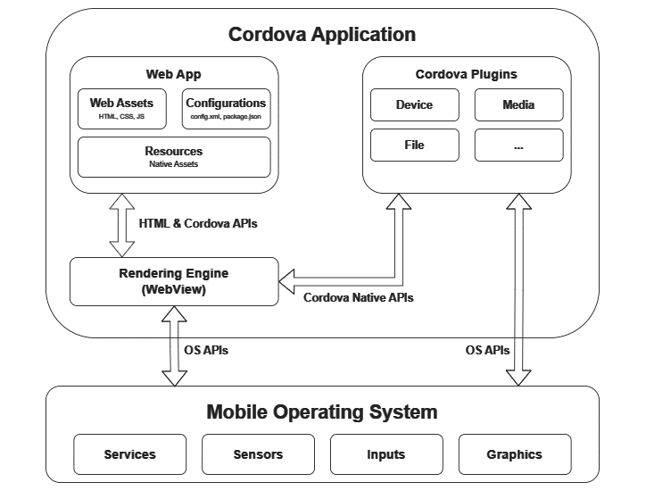
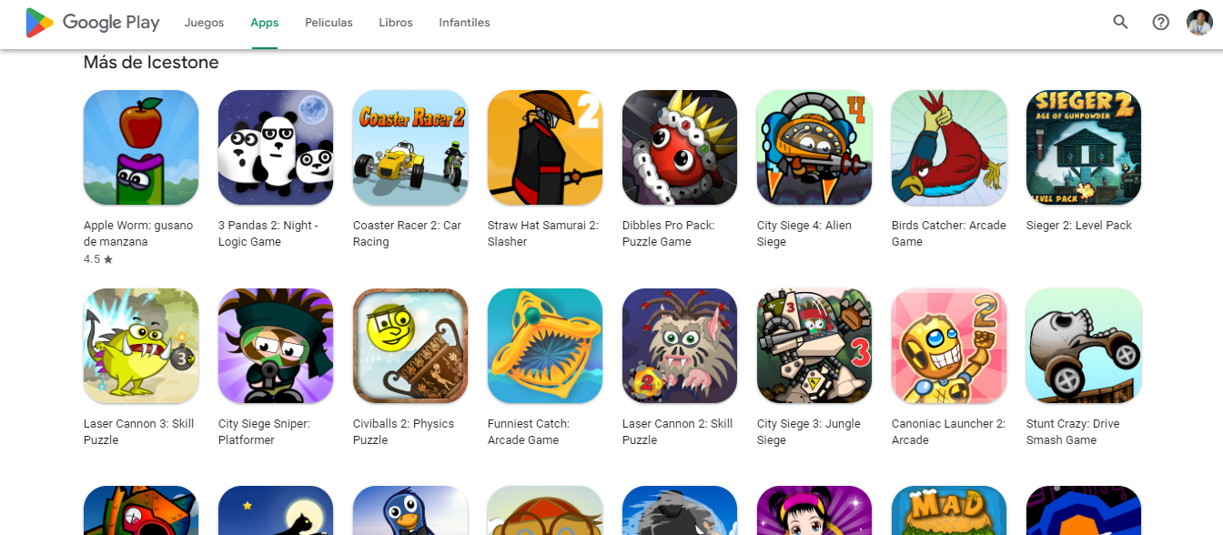

Apache Cordova
Notes:
Apache Cordova es un marco de desarrollo móvil de código abierto. Permite utilizar tecnologías web estándar (HTML5, CSS3 y JavaScript) para el desarrollo multiplataforma. Las aplicaciones se ejecutan dentro de contenedores específicos para cada plataforma y dependen de enlaces de API que cumplen con los estándares para acceder a las capacidades de cada dispositivo, como sensores, datos, estado de la red, etc.
Arquitectura:
Vista web: El WebView habilitado para Cordova puede proporcionar a la aplicación toda su interfaz de usuario. En algunas plataformas, también puede ser un componente dentro de una aplicación híbrida más grande que combina el WebView con componentes nativos de la aplicación. (Consulte Incorporación de WebViews para obtener más detalles).
Aplicación web: Esta es la parte donde reside el código de la aplicación. La aplicación en sí se implementa como una página web, de forma predeterminada un archivo local llamado index.html , que hace referencia a CSS, JavaScript, imágenes, archivos multimedia u otros recursos necesarios para su ejecución. La aplicación se ejecuta en una vista web dentro del contenedor de la aplicación nativa, que se distribuye a las tiendas de aplicaciones. Este contenedor tiene un archivo muy importante: el archivo config.xml , que proporciona información sobre la aplicación y especifica parámetros que afectan su funcionamiento, como por ejemplo si responde a los cambios de orientación.
Complementos: Los complementos son una parte integral del ecosistema de Cordova. Proporcionan una interfaz para que Cordova y los componentes nativos se comuniquen entre sí y se vinculen con las API estándar de los dispositivos. Esto le permite invocar código nativo desde JavaScript. El proyecto Apache Cordova mantiene un conjunto de complementos denominados complementos básicos . Estos complementos básicos permiten que su aplicación acceda a funciones del dispositivo, como la batería, la cámara, etc. Además de los complementos principales, existen varios complementos de terceros que brindan enlaces adicionales a funciones que no necesariamente están disponibles en todas las plataformas. Puede buscar complementos de Cordova mediante la búsqueda de complementos o npm . También puede desarrollar sus propios complementos, como se describe en la Guía de desarrollo de complementos . Los complementos pueden ser necesarios, por ejemplo, para la comunicación entre Cordova y componentes nativos personalizados. NOTA : Cuando crea un proyecto Cordova, no tiene ningún complemento presente. Este es el nuevo comportamiento predeterminado. Todos los complementos que desee, incluso los complementos principales, deben agregarse explícitamente.
Caminos de desarrollo:
Cordova te ofrece dos flujos de trabajo básicos para crear una aplicación móvil. Si bien a menudo puedes usar cualquiera de los dos para realizar la misma tarea, cada uno ofrece ventajas:
Flujo de trabajo multiplataforma (CLI) : utilice este flujo de trabajo si desea que su aplicación se ejecute en tantos sistemas operativos móviles diferentes como sea posible, con poca necesidad de desarrollo específico para cada plataforma. Este flujo de trabajo se centra en la cordovaCLI. La CLI es una herramienta de alto nivel que le permite crear proyectos para muchas plataformas a la vez, abstrayendo gran parte de la funcionalidad de los scripts de shell de nivel inferior. La CLI copia un conjunto común de activos web en subdirectorios para cada plataforma móvil, realiza los cambios de configuración necesarios para cada una y ejecuta scripts de compilación para generar binarios de aplicación. La CLI también proporciona una interfaz común para aplicar complementos a su aplicación. Para comenzar, siga los pasos de la guía Cree su primera aplicación . A menos que necesite el flujo de trabajo centrado en la plataforma, se recomienda el flujo de trabajo multiplataforma.
Flujo de trabajo centrado en la plataforma : utilice este flujo de trabajo si desea centrarse en la creación de una aplicación para una única plataforma y necesita poder modificarla en un nivel inferior. Debe utilizar este enfoque, por ejemplo, si desea que su aplicación mezcle componentes nativos personalizados con componentes Cordova basados ​​en la web, como se explica en Incorporación de WebViews . Como regla general, utilice este flujo de trabajo si necesita modificar el proyecto dentro del SDK. Este flujo de trabajo se basa en un conjunto de scripts de shell de nivel inferior que están diseñados para cada plataforma compatible y una utilidad Plugman independiente que le permite aplicar complementos. Si bien puede utilizar este flujo de trabajo para crear aplicaciones multiplataforma, generalmente es más difícil porque la falta de una herramienta de nivel superior significa ciclos de creación separados y modificaciones de complementos para cada plataforma.
En síntesis, apache cordova permite crear aplicaciones con html, css y js, envolviendo el código en con una aplicación nativa, permitiendo asi acceder a funcionabilidades del dispositivo
Sobre saltar las ventajas

Slide 7



Ventajas
Notes:
Rendimiento: En algunas ocasiones, el rendimiento de las aplicaciones Cordova puede ser ligeramente inferior al de las aplicaciones nativas.
Dependencia de plugins: La funcionalidad de tu aplicación dependerá en gran medida de la disponibilidad y calidad de los plugins.

Slide 8



Desventajas
Notes:
Rendimiento: En algunas ocasiones, el rendimiento de las aplicaciones Cordova puede ser ligeramente inferior al de las aplicaciones nativas.
Dependencia de plugins: La funcionalidad de tu aplicación dependerá en gran medida de la disponibilidad y calidad de los plugins.

Slide 9
Instalación
NodeJs
Cordova
Java JDK-18.0.2.1
Gradle 6.7.1
Android Studio

Slide 10




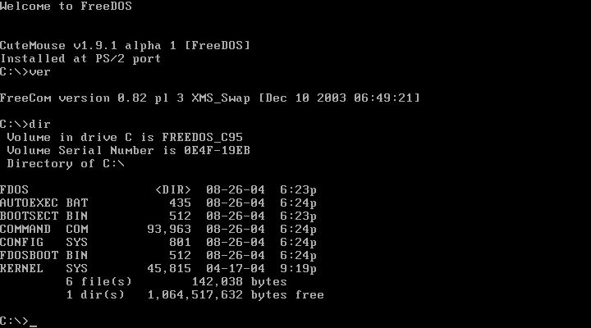
Notes:
Node.js actúa como un entorno de ejecución fundamental para Cordova. Es el motor que impulsa la línea de comandos de Cordova, permitiendo la creación, gestión y construcción de aplicaciones móviles híbridas.
Es decir, se encarga de la Gestión de paquetes:
npm (Node Package Manager): Node.js viene con npm, un gestor de paquetes que permite instalar y administrar los plugins de Cordova. Estos plugins extienden las funcionalidades de tu aplicación, permitiéndote acceder a las características nativas del dispositivo (cámara, GPS, etc.).
Facilidad de instalación: Gracias a npm, instalar Cordova y sus plugins es tan sencillo como ejecutar un comando en la terminal.
Línea de comandos:
Cordova CLI: La interfaz de línea de comandos de Cordova, escrita en Node.js, te permite crear nuevos proyectos, agregar plataformas (Android, iOS, etc.), construir las aplicaciones y ejecutarlas en emuladores o dispositivos reales.
Automatización de tareas: Puedes crear scripts personalizados en Node.js para automatizar tareas repetitivas en tu flujo de trabajo de desarrollo.
Ecosistema de plugins:
Amplia variedad: La comunidad de Cordova ha desarrollado una gran cantidad de plugins que cubren una amplia gama de funcionalidades. Estos plugins, escritos en JavaScript y utilizando las APIs nativas de cada plataforma, te permiten acceder a las características del dispositivo que no están disponibles en HTML5.
Fácil integración: npm facilita la instalación y gestión de estos plugins en tus proyectos.
En resumen, Node.js proporciona la infraestructura necesaria para que Cordova funcione de manera eficiente. Al ofrecer un entorno de ejecución, un gestor de paquetes y una línea de comandos poderosa, Node.js simplifica el desarrollo de aplicaciones móviles híbridas.
En pocas palabras, Node.js es el cerebro detrás de Cordova.

Slide 11
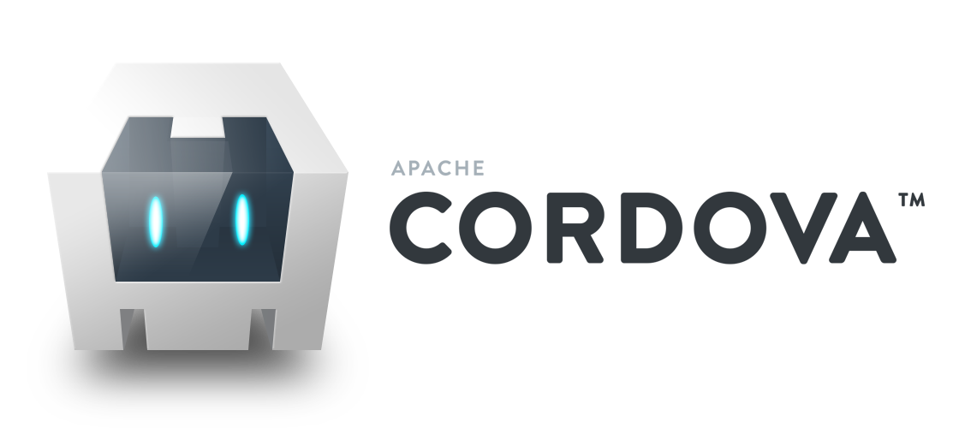
npm install -g cordova

Slide 12


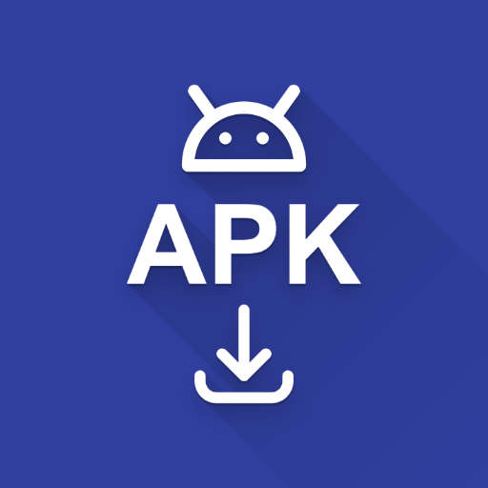
Crear PATH
Notes:
Java juega un papel fundamental en el desarrollo de aplicaciones móviles híbridas con Cordova. Aunque Cordova permite crear aplicaciones utilizando tecnologías web como HTML, CSS y JavaScript, requiere de un entorno de ejecución Java para compilar y empaquetar la aplicación para las diferentes plataformas móviles (Android, iOS, etc.).
Funciones principales del JDK en Cordova:
Compilación de código nativo:
Cordova utiliza herramientas de compilación basadas en Java (como Ant o Gradle) para transformar el código de tu aplicación en código nativo que pueda ser ejecutado en dispositivos móviles.
El JDK proporciona el entorno de ejecución necesario para que estas herramientas funcionen correctamente.
Gestión de dependencias:
Muchas de las herramientas y plugins utilizados en Cordova dependen de bibliotecas Java.
El JDK asegura que estas dependencias estén disponibles y se gestionen de manera adecuada durante el proceso de construcción.
Empaquetado de la aplicación:
El JDK es esencial para crear el paquete de instalación (APK para Android, IPA para iOS) de tu aplicación. Este paquete contiene todo el código necesario para ejecutar la aplicación en el dispositivo móvil.
Simulación y depuración:
Algunas herramientas de desarrollo de Cordova, como el emulador de Android, utilizan componentes Java.
El JDK proporciona las clases y bibliotecas necesarias para que estas herramientas funcionen correctamente.
Para que funcione adecuadamente, se debe:
crear su variable de entorno (JAVA_HOME), indicando en que carpeta se encuentra en bin
agregar la ubicación de bin (incluyéndolo) en el path

Slide 13
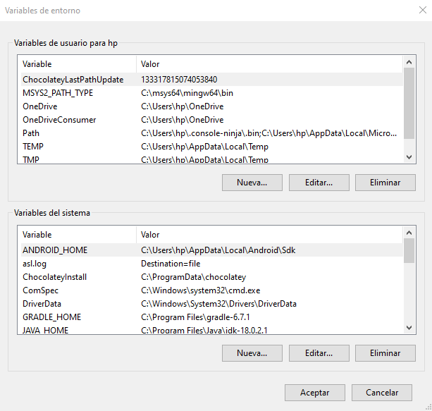
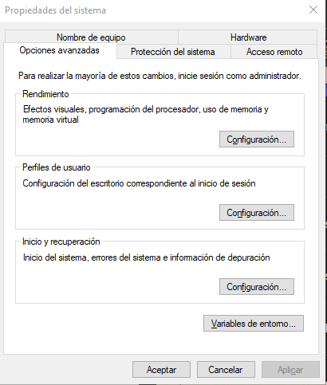
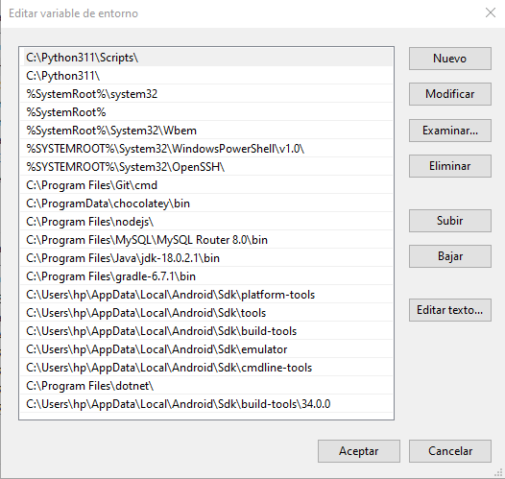
Crear PATH
Buscar “editar las variables de entorno del sistema”
Hacer Click en “Variables de entorno”
Buscar el Path
Crear Nueva…
Buscamos la carpeta raíz que contiene la versión de Java que estamos manejando.
Agregamos una nueva
Nombre: JAVA_HOME
Valor: …
Ubicación de JAVA_HOME + “\bin”
Notes:
JAVA_HOME: C:\Program Files\Java\jdk-18.0.2.1
Path: C:\Program Files\Java\jdk-18.0.2.1\bin

Slide 14


Crear PATH
Notes:
Gradle es una herramienta de construcción de software altamente flexible y basada en Groovy que ha sido adoptada como la herramienta de construcción predeterminada para proyectos Cordova en Android. Actúa como un puente entre tu código web (HTML, CSS, JavaScript) y el sistema operativo Android, permitiendo que tu aplicación Cordova se compile y empaquete de manera eficiente para su ejecución en dispositivos Android.
¿Qué hace exactamente Gradle en Cordova?
Compilación del proyecto: Gradle lee los archivos de configuración de tu proyecto Cordova (como build.gradle) y ejecuta las tareas necesarias para compilar tu código JavaScript, HTML y CSS en un formato que Android pueda entender.
Gestión de dependencias: Si tu proyecto utiliza plugins o bibliotecas externas, Gradle se encarga de descargar y gestionar estas dependencias, asegurando que estén disponibles durante el proceso de compilación.
Creación del APK: Una vez que el código ha sido compilado, Gradle crea el paquete de instalación de Android (APK), que contiene todo lo necesario para instalar tu aplicación en un dispositivo.
Para que funcione adecuadamente, se debe:
crear su variable de entorno (GRADLE_HOME), indicando en que carpeta se encuentra en bin
agregar la ubicación de bin (incluyéndolo) en el path

Slide 15
Crear PATH
Variable de entorno: GRADLE_HOME
Valor: carpeta raíz que contiene los archivos de la versión de gradle a utilizar.
Path: Ubicación de GRADLE_HOME + “\bin”
Notes:
Gradle es una herramienta de construcción de software altamente flexible y basada en Groovy que ha sido adoptada como la herramienta de construcción predeterminada para proyectos Cordova en Android. Actúa como un puente entre tu código web (HTML, CSS, JavaScript) y el sistema operativo Android, permitiendo que tu aplicación Cordova se compile y empaquete de manera eficiente para su ejecución en dispositivos Android.
¿Qué hace exactamente Gradle en Cordova?
Compilación del proyecto: Gradle lee los archivos de configuración de tu proyecto Cordova (como build.gradle) y ejecuta las tareas necesarias para compilar tu código JavaScript, HTML y CSS en un formato que Android pueda entender.
Gestión de dependencias: Si tu proyecto utiliza plugins o bibliotecas externas, Gradle se encarga de descargar y gestionar estas dependencias, asegurando que estén disponibles durante el proceso de compilación.
Creación del APK: Una vez que el código ha sido compilado, Gradle crea el paquete de instalación de Android (APK), que contiene todo lo necesario para instalar tu aplicación en un dispositivo.
Personalización de la compilación: Gradle ofrece una gran flexibilidad para personalizar el proceso de compilación. Puedes definir tareas personalizadas, configurar opciones de compilación y agregar plugins para ampliar las funcionalidades de Gradle.
Para que funcione adecuadamente, se debe:
crear su variable de entorno (GRADLE_HOME), indicando en que carpeta se encuentra en bin
agregar la ubicación de bin (incluyéndolo) en el path

Slide 16

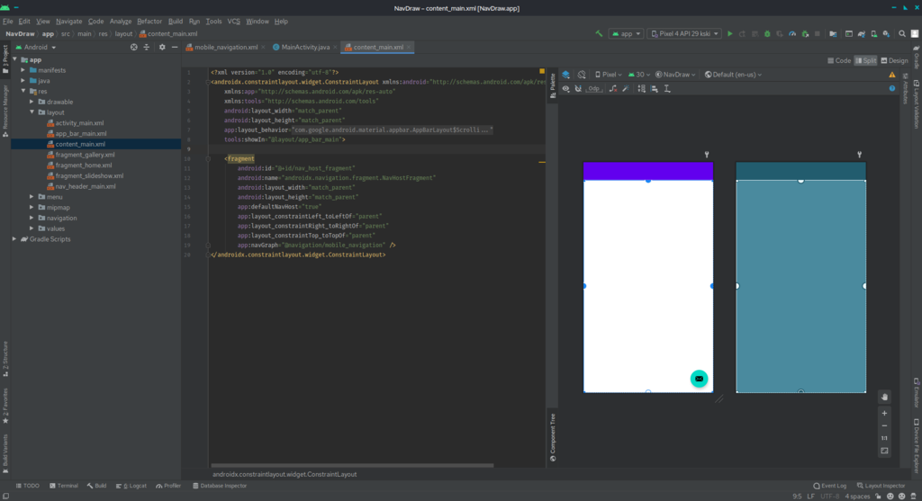
Preparativos
Notes:
Android Studio es el entorno de desarrollo integrado (IDE) oficial de Google para desarrollar aplicaciones Android nativas. Aunque Cordova te permite crear aplicaciones móviles multiplataforma utilizando tecnologías web (HTML, CSS, JavaScript), Android Studio juega un papel crucial en ciertos aspectos del desarrollo de aplicaciones Cordova para Android.
Configuración del proyecto: Cuando desarrollas una aplicación Cordova para Android, generalmente comienzas creando un proyecto Cordova y luego agregas la plataforma Android. Android Studio se utiliza para abrir y trabajar con el proyecto Android generado.
Desarrollo de plugins: Si necesitas crear un plugin nativo, puedes utilizar Android Studio para crear un nuevo módulo Android dentro de tu proyecto Cordova. Este módulo contendrá el código Java para el plugin.
Compilación y ejecución: Android Studio se utiliza para compilar y ejecutar tu aplicación Cordova en un emulador o dispositivo físico.
En resumen,
Android Studio complementa las capacidades de Cordova al proporcionar un entorno de desarrollo completo para crear y depurar aplicaciones Android nativas. Si bien no es estrictamente necesario para desarrollar aplicaciones Cordova, puede ser una herramienta invaluable para aquellos que necesitan un mayor control sobre la apariencia y el comportamiento de sus aplicaciones en dispositivos Android.
En resumen, Android Studio te permite:
Crear plugins nativos para acceder a funcionalidades específicas del dispositivo.
Depurar y probar tu aplicación de manera efectiva.
Diseñar interfaces de usuario personalizadas.
Integrar tu aplicación con otros servicios de Google.
Para que funciones correctamente se debe:
instalar los las versiones de adroid a manejar.
Instalar las herramientas de compilación del sdk de Android
Instalar las herramientas de línea de comandos del SDK de Android
Instalar la herramienta de plataforma Android SDK
Instalar el emulador de Android
Crear la variable de entorno (ANDROID_HOME) hasta la carpeta sdk
Agregar en el path:
cmdline-tools
platform-tools
build-tools
tolos
build-tools\34.0.0
emulator

Slide 17

Instalar el emulador de Android
Instalar las herramientas de compilación del sdk de Android
Instalar las herramientas de línea de comandos del SDK de Android
6. Agregamos las Variables de entorno
Instalar la herramienta de plataforma Android SDK
Instalar Versiones Android a manejar
Entramos a SDK Manager.
Creamos la variable ANDROID_HOME, cuyo valor será la ubicación de la instalación del sdk de Android.
Entramos a Lenguages & Frameworks.
Entramos a Andoid SDK.
Luego en el path se crearan las siguientes:
Entramos en SDK Tools
Seleccionamos las versiones Android a utilizar.
Seleccionamos: “Show Package Details”.
Ampliamos “Android SDK Build-Tool”.
Seleccionamos “Android Emulator”.
Ampliamos “Android SDK Command-line Tools (latest)”.
Seleccionamos “Android SDK Platform-Tool”.
Seleccionar “Android SDK Command-line Tools (latest)”.
Seleccionar las herramientas correspondientes al nivel de la versión Android a trabajar.
Aplicar.
Notes:
En este caso usaremos la 13 y 14

Slide 18
A programar

